Slide 1


Un exemple de maladie aigue devenue chronique : l’infection par le VIH
28 novembre 2019
Dr C. Arvieux, CHU de Rennes – UE Pathologies chroniques

Slide 2
Plan
Contexte actuel
Vivre au quotidien avec le VIH : contexte social et discriminations
Mortalité et espérance de vie
Comorbidités
Prévention et prise en charge

Slide 3
En 2019
Quel rôle voyez-vous pour le médecin généraliste ?
  Dans le domaine de la prévention du VIH
  Dans le domaine de la prise en charge des personnes vivant avec le VIH

Slide 4
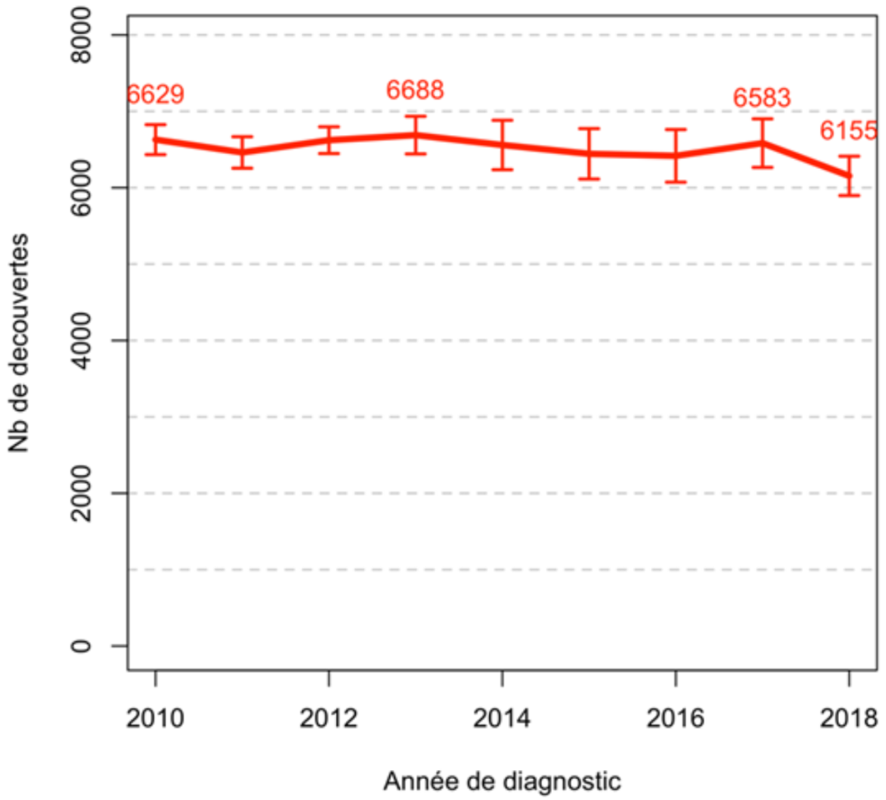
Plus de 6000 découvertes annuelles, mais une première année de baisse !
-7% entre 2017 et 2018
Source : Santé publique France données DO VIH corrigées au 31/03/2019

Slide 5
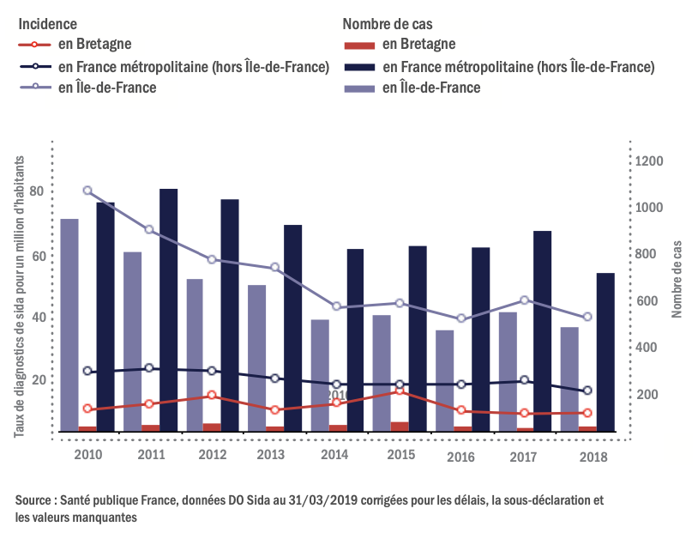
… mais quasiment plus personne ne meurt du SIDA

Slide 6
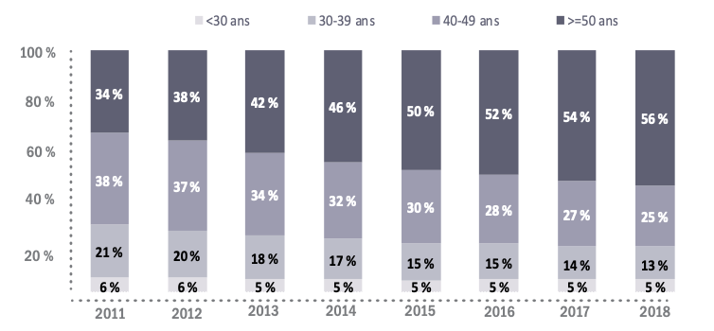
Evolution de la pyramide des âges

Slide 7
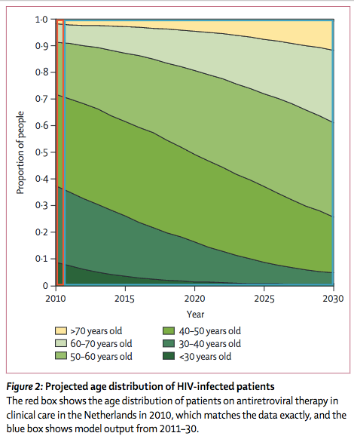
Les personnes vivant avec le VIH vieillissent
70
60
En France en 2017 : la moitié des hommes et le tiers des femmes vivant avec le VIH ont plus de 50 ans
50
40
Smit Lancet Inf Dis 2015

Slide 8
Contexte social et discrimination

Slide 9





Enquête d’opinion CSA pour AIDES.
Des discriminations liées à une méconnaissance persistante
Présentation des résultats d’un sondage réalisé par l’Institut CSA pour AIDES en octobre 2017 ;
Concerne la perception du VIH et des personnes séropositives par la population française ;
Des résultats qui frappent par leurs paradoxes apparents, mais dont l’analyse approfondie permet de mettre en évidence la mécanique des discriminations.
Méthodologie
Questionnaire auto-administré en ligne sur panel
Un échantillon national représentatif de 1000 Français-es, âgés-es de 18+, construit selon la méthode des quotas
Du 3 au 9
octobre 2017

Slide 10
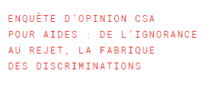
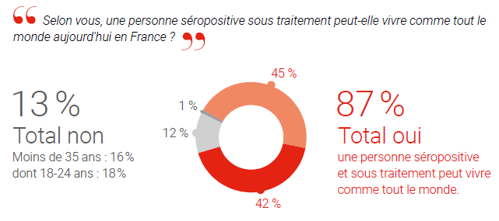
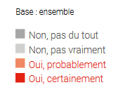
Une perception générale plutôt bienveillante
La tendance à la banalisation de la séropositivité se confirme
Notes:
Les résultats du sondage CSA montrent des évolutions encourageantes. 87 % des Français-es considèrent ainsi que les personnes séropositives et sous traitement peuvent vivre comme tout le monde.

Slide 11

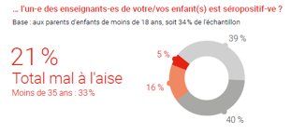
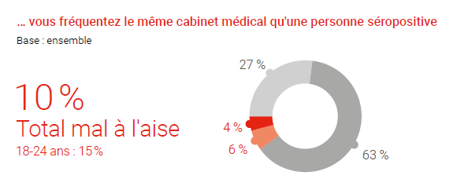
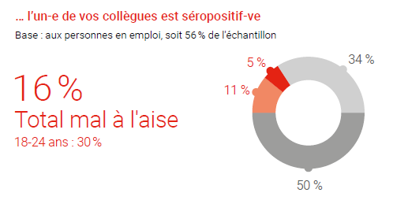
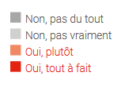
MAIS des représentations erronées qui alimentent la défiance et le rejet (1/3)
Un malaise persistant à côtoyer des personnes séropositives dans des situations quotidiennes
Notes:
Les questions qui engagent un degré de proximité ou d’implication personnelle plus important avec les personnes séropositives traduisent une défiance, voire un rejet persistant, à l’égard de cette population. Ainsi, une part non négligeable des Français-es reste encore mal à l’aise à la simple idée de côtoyer une personne séropositive dans leur quotidien : 21 % des parents (soit plus d’un sur cinq !) se sentiraient mal à l’aise à l'idée que l’enseignant-e de leur enfant soit séropositif-ve. Chez les moins de 35 ans, un parent sur trois exprime cette défiance.
Le constat se vérifie également à travers les questions qui abordent des mises en situation professionnelles ou médicales : 16 % des répondants-es en activité se sentiraient également mal à l’aise à l’idée de travailler avec un-e collègue séropositif-ve, et 10 % des répondants-es préféreraient ne pas fréquenter le même cabinet médical qu’une personne vivant avec le VIH. Chez les 18-24 ans, cette proportion s’élève respectivement à 30 % et 15 %.

Slide 12
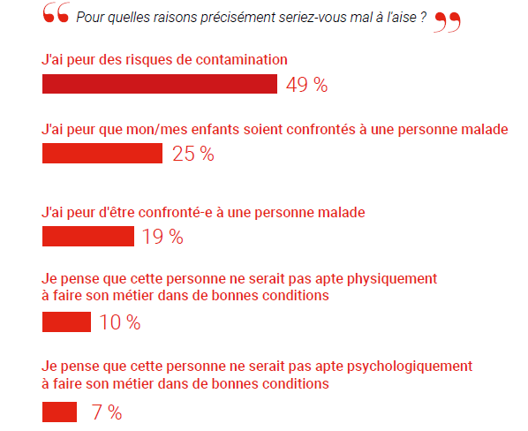
MAIS des représentations erronées qui alimentent la défiance et le rejet (2/3)
Une gêne à l’égard des personnes séropositives principalement nourrie par la peur de la contamination
Base : aux personnes qui se sentiraient mal à l’aise si elles apprenaient qu’un-e enseignant-e de leur enfant ou qu’un-e de leur collègue est séropositif-ve
Notes:
Ce malaise est principalement nourri par la peur des risques de contamination, qui est avancée comme justification par 49 % de ces répondants-es. Cela témoigne de la persistance d’une ignorance et de préjugés importants en matière de transmission du VIH.
Il est donc nécessaire de continuer à marteler ce message : le VIH peut être transmis par voie sexuelle, sanguine ou de la mère à l’enfant, mais il n’est en aucun cas contagieux, c’est-à-dire qu’il ne se transmet pas par le simple fait d’être à proximité d’une personne porteuse du virus. Il n’y a donc aucun risque à côtoyer une personne séropositive, contrairement à ce que laissent penser des clichés tenaces.

Slide 13

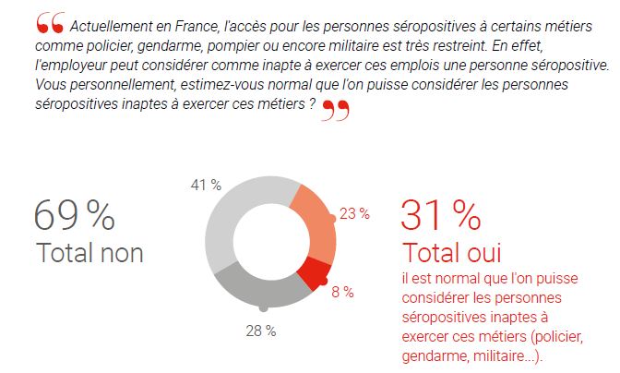
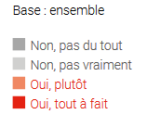
MAIS des représentations erronées qui alimentent la défiance et le rejet (3/3)
Des pratiques professionnelles discriminatoires considérées comme justifiées par près d’un tiers des Français-es
Notes:
La perception générale sur la capacité des personnes séropositives à effectuer des activités « comme tout le monde » s’effrite également dès lors qu’on s’intéresse à des situations plus concrètes. Ainsi les restrictions d’accès à certaines professions, qui touchent toujours les personnes séropositives, apparaissent comme légitimes pour une part non négligeable de Français-es. 31% des répondants-es estiment qu’il est normal que les personnes séropositives soient considérées comme inaptes à exercer certains métiers, comme policier, gendarme, pompier ou militaire.
L’acceptation de principe concernant la capacité des personnes séropositives sous traitement à travailler, largement partagée, trouve donc des limites quand on s’intéresse à des pratiques plus précises, mobilisant une perception individuelle du risque par les répondants-es.

Slide 14
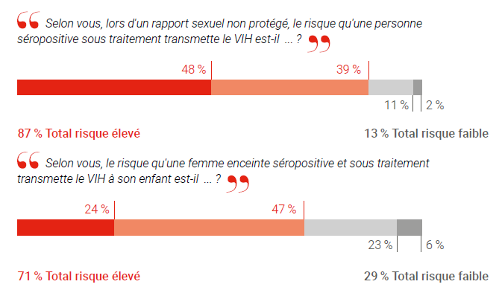
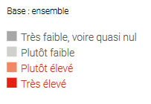
Une ignorance généralisée des avancées thérapeutiques
Modes de transmission du VIH : des préjugés encore marqués
Notes:
La défiance, voire le rejet, à l’encontre des personnes séropositives s’enracine dans une ignorance généralisée des avancées thérapeutiques et du rôle préventif des traitements.
87 % des Français-es considèrent ainsi qu’avoir un rapport sexuel sans préservatif avec une personne séropositive sous traitement constitue un risque élevé, voire très élevé de contamination. On mesure ici l’ampleur de l’écart entre le niveau de connaissance actuel sur le VIH/sida et la perception qu’en a le grand public. En effet, toutes les études scientifiques menées ces dernières années l’ont démontré : une personne séropositive qui prend correctement son traitement et dont la charge virale est dite « indétectable » depuis plus de six mois, ne peut pas transmettre le virus, même lors d’un rapport sexuel sans préservatif. C’est ce que l’on appelle la stratégie du Tasp, pour treatment as prevention. Or selon cette enquête, seuls-es 2 % des répondants-es ont intégré cette information pourtant capitale.
Cette méconnaissance concerne également la transmission du VIH d’une femme enceinte à son enfant à naître : 71 % des Français-es pensent que le niveau de risque de transmission mère-enfant pour une femme séropositive sous traitement est élevé. Là encore, le déficit d’information est frappant. En effet, la prise d’un traitement antirétroviral pendant la grossesse, puis par l’enfant, permet de réduire considérablement le risque de transmission du VIH : c’est ce que l’on appelle communément la stratégie de prévention de la transmission de la mère à l’enfant (PTME). Là encore, seuls-es 6 % des répondants-es ont intégré cette information.

Slide 15
Mortalité et espérance de vie

Slide 16
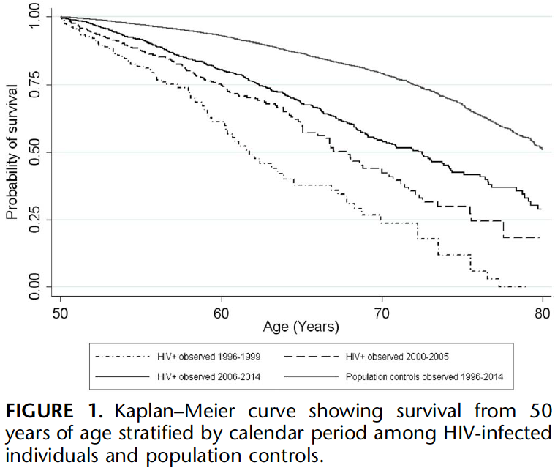
HIV -
2440 HIV+
14 588 HIV-
Denmark
2006-2014 HIV+
2000-2005 HIV+
1996-1999 HIV+
RA Legarth JAIDS 2016

Slide 17
Causes de mortalité en 2000, 2005 & 2010
3
25 %
36 %
Sida
47 %
Cancer non-sida non-hépatique
22 %
11 %
17 %
Maladie hépatique
13 %
15 %
Atteinte cardio-vasculaire
10 %
7 %
Mortalité 2010
Mortalité 2005
Mortalité 2000
Infection non-sida
Suicide
Accident
Atteinte neurologique
Atteinte broncho-pulmonaire
Trouble métabolique
Abus drogue/overdose/intoxication
Fumeurs = 71 %
Alcooliques = 25 %
CD4 > 500 : 20%
CV < 50 cop/ml : 56%
Atteinte rénale
Atteinte digestive
Iatrogénie
Atteinte psychiatrique
Autre
Inconnu/décès soudain/inexpliqué
0 %
10 %
20 %
30 %
40 %
50 %
Notes:
L’enquête MORTALITE 2010 étudie les cas de décès chez les patients VIH+ dans un échantillon représentatif de centres cliniques. Les résultats sont comparés à ceux des enquêtes MORTALITE 2005 et MORTALITE 2000.
Parmi les 728 cas de décès le dernier taux de CD4 était > 500/mm³ chez 20 %
(médiane : 243/mm³), le CV < 50 c/ml chez 56 %.
Outre tabagisme et alcoolisme, on retrouvait fréquemment d’autres facteurs de risque dont HTA (17 %), hyperlipidémie (14 %) ou diabète (10 %).
Les principaux cancers non-sida non-hépatiques étaient broncho-pulmonaires (38 %).
17

Slide 18
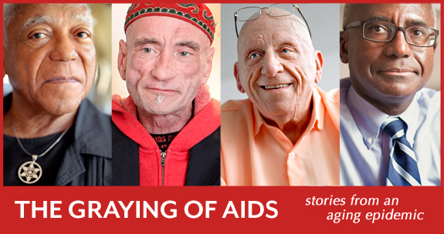
Augmentation de la prévalence de comorbidités
associées au vieillissement
Maladies cardio-vasculaires et hypertension
Cancers non-classants SIDA (HPV, HBV, HCV, EBV, tabac): foie, poumon, marge anale
Ostéoporose
Déficit neurocognitif
Sarcopénie
Fragilité
Lipodystrophie
Résistance à l’insuline, diabète et dyslipidémie,
Stéatose et stéatohepatite (NAFLD et NASH)
Plus dépression…
Notes:
18

Slide 19
Facteurs associés aux comorbidités
> 50 ans
Ancienneté de l’infection
Traitement avec ARV de 1ère génération
Rapport CD4/CD8 bas, CD4 bas
Nadir de CD4 bas, stade SIDA
Charge virale détectable
Lipodystrophie
Mode de vie « à risque »

Slide 20
Les mécanismes spécifiques du vieillissement avec le VIH
C Lagathu AIDS 2017

Slide 21

Quelle est la cause de l’augmentation du risque de comorbidité chez les personnes vivant avec le VIH ?
The virus
  Le VIH lui-même
  Diagnostic tardif, suivi tardif
  Persistance d’une inflammation malgré un traitement efficace
The treatment
  Toxicité propre aux ARV
Patient and social factors
  Forte prevalence des risques traditionnels : tabac, dyslipidémie, HTA, obésité et diabète
  Maladie rénale
  Pauvreté
Pour améliorer la qualité de vie des personnes vivant avec le VIH, il faut corriger ces facteurs
Slide credit: clinicaloptions.com
Notes:
Then why is this happening? If it is not more rapid aging, what is causing this increased risk? It is probably a combination of many factors. One is the virus. The HIV infection itself is associated with persistent inflammation, and that might be associated with some of the events discussed in the previous slide.
There is also the fact that often patients with HIV are diagnosed late, when they have advanced disease, and they are not engaged in care. Late diagnosis is associated with increased rates of complications, which is particularly true for AIDS-associated cancers, for example. In the absence of antiretroviral therapy, ongoing inflammation predisposes individuals to adverse health outcomes.
Treatment for HIV may also be a factor. Some antiretroviral medications have been associated with toxicities that might contribute to this increased risk of events in patients with HIV infection.
Lastly are patient-specific and social factors. Some studies have demonstrated a higher rate of traditional risk factors, for example, cardiovascular disease risk factors such as smoking, dyslipidemia, hypertension, or diabetes, among patients living with HIV infection. Renal disease is more common in patients with HIV as is poverty. HIV is not distributed equally across different socioeconomic strata, and many of these complications are more frequent among disadvantaged groups such as those living in poverty and who lack sufficient access to medical care.
The goal then is to fix this mortality gap, this decreased life expectancy in patients with HIV, by addressing all these different factors so that we can close the gap between patients living with HIV infection and patients who do not have HIV infection.

Slide 22
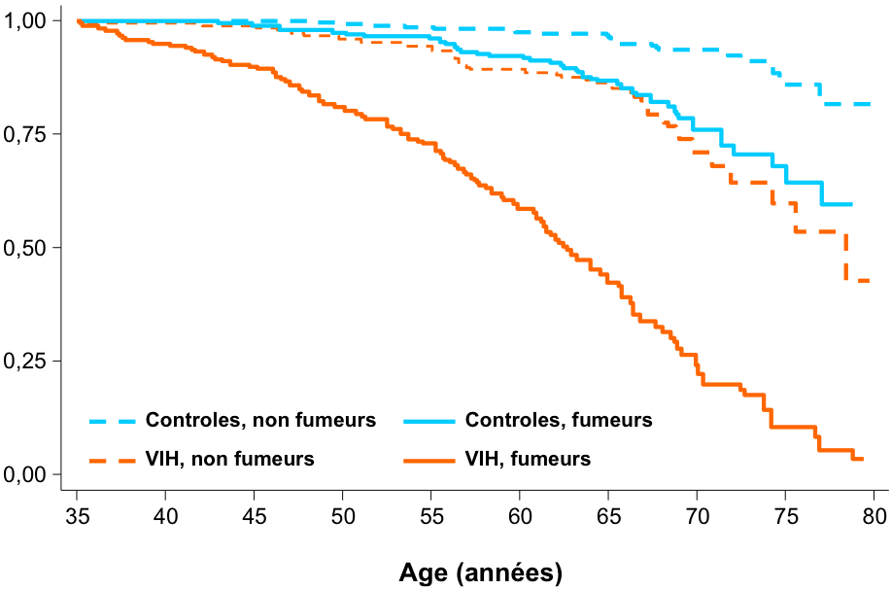
La mortalité attribuable au tabagisme chez les sujets infectés par le VIH
Cohorte de Copenhague
M Helleberg CID 2013

Slide 23
Le traitement est (théoriquement) simple :
arrêt total et définitif du tabac !
L’arrêt du tabac, si intervient à l’âge de 35-44 ans (= après 20 ans de tabagisme)
permet de retrouver une espérance de vie comparable à celle des non fumeurs.
Si l’arrêt intervient plus tard (45-54 ans), l’espérance de vie est augmentée, mais pas normalisée.
Yusuf, JAMA 2004, Interheart study

Slide 24
Comorbidités et vieillissement chez les personnes vivant avec le VIH
Cohorte prospective comparative
  débutée en octobre 2010 à Amsterdam
  chez des patients VIH et non VIH de plus de 45 ans
Etude de la prévalence et de l’incidence des comorbidités liées à l’âge et leurs facteurs de risque
Comparaison de 489 patients VIH et de 452 patients non-VIH
Schouten et al., 2012

Slide 25
Données démographiques
 | VIH- (n = 452) | VIH+ (n = 489) | p
Age | 51,5 (47,5 - 57,6) | 52,9 (48,1 - 59,8) | 0,009
Sexe masculin | 83,8 % | 89,4 % | 0,013
durée seropositivité connue (années) |  | 12,2 (6,5 - 17,3)
CD4 (dans année précédant inclusion: /mm³) |  | 573 (436 - 748)
Nadir CD4 |  | 210 (130 - 310)
CV indetectable dans année précédant inclusion |  | 85,0 %
Sous ART |  | 91,2 %
Durée ART (années) |  | 11,2 (5,5 - 14,9)
Tabagisme (paquets/années) | 3,0 (0,0 - 18,5) | 7,6 (0,0 - 31,0) | < 0,001
IMC (kg/m²) | 24,5 (22,9 - 27,0) | 24,1 (22,3 - 26,7) | 0,021
Data : mediane (IQR) ou percentage
Schouten

Slide 26
Comorbidité et âge
VIH-
VIH+
100
3+
2
80
1
0
60
%
40
20
0
45-50
50-55
55-60
60-65
65+
45-50
50-55
55-60
60-65
65+
Nombre moyen de co-morbidités
0,68
0,80
1,03
1,15
1,47
0,89
1,35
1,52
1,65
2,04
Nombre de patients
166
108
70
53
34
159
111
86
62
52
Schouten

Slide 27
Maladies cardiovasculaires, HTA, diabète, altération de la fonction rénale sont plus frequents chez les personnes vivant avec le VIH
524 HIV-
540 HIV+
Schouten J et al. Clin Infect Dis 2014

Slide 28
Prévention et prise en charge

Slide 29
André
André a découvert son infection par le VIH l’âge de 45 ans, suite à des relations sexuelles avec d’autres hommes.
Les CD4 étaient à 400/mm³ et la charge virale à 100 000 cop/mL
Il a été mis sous traitement rapidement

Slide 30
André
Après 2 ans avec la même trithérapie, André allait très bien
  la charge virale était indétectable
  les CD4 étaient à 700/mm³.
On est 13 ans plus tard, André a 60 ans
  La charge virale a toujours été indétectable sous traitement
  Les CD4 sont stables à 1000/mm³ (rapport CD4/CD8=0,7)
  Il fume ½ paquet par jour (35 PA)

Slide 31
Quel facteurs de risque associés aux morbidités va-ton spécifiquement rechercher ?
Tabac
Obésité et syndrome métabolique
Sédentarité
Ostéoporose
Troubles cognitifs
Atteinte rénale

Slide 32
Prévention
Frottis anal pour dépistage du cancer du canal anal
Fibroscopie haute pour dépistage des cancers ORL
Biopsie hépatique pour dépistage du cancer du foie
Bilan mnésique systématique avec neuropsychologue
Consultation de tabacologie

Slide 33
Prévention
Frottis anal pour dépistage du cancer du canal anal
Fibroscopie haute pour dépistage des cancers ORL
Biopsie hépatique pour dépistage du cancer du foie
Bilan mnésique systématique avec neuro-psycologue
Consultation de tabacologie

Slide 34
Prévention médicamenteuse
Sur les éléments dont vous disposez, chez Timothée, il y a une indication à:
Une prévention primaire par cotrimoxazole
Une prévention primaire par statines
Une prévention primaire par aspirine
Aucune prévention primaire médicamenteuse

Slide 35
Prévention médicamenteuse
Sur les éléments dont vous disposez, chez André, il y a une indication à:
Une prévention primaire par cotrimoxazole
Une prévention primaire par statines
Une prévention primaire par aspirine
Aucune prévention primaire médicamenteuse

Slide 36
Prévention
Réduire la mortalité/morbidité cardio-vasculaire
  Diététique
  Lutter efficacement contre le tabagisme
  Activité sportive
  Traitement médicamenteux si nécessaire
    Anti-HTA
    Statines
Réduire la mortalité par cancer associé
  Tabac…
  Cancers HPV induits
    Dépistage cancer du col chez la femme
    Dépistage cancer du canal anal chez l’homme et la femme, canal anal
  Cancers du foie liés aux hépatites
  Ne pas oublier le dépistage des cancers de « droit commun » : prostate, sein, colon…

Slide 37
Prévention (2)
Réduire le risque d’ostéoporose et de fracture
  Activité physique
  Apports calciques corrects
  Apports en vitamine D précoce et maintenus
Réduire le risque rénal
  Surveiller la fonction rénale
  Eviter les associations d’ARV néphrotoxiques
  Eviter les comédications néphrotoxiques : AINS +++

Slide 38
Prévention (3)
Diminuer l’impact du VIH sur la cognition
  Relations sociales ++, éviter l’isolement
  Lutter contre la pauvreté
  Entretenir la mémoire
Lutter contre l’obésité et le syndrome métabolique
  Exercice physique
  Contrôle des apports en hydrates de carbone
  Eviter les ARV inducteurs de lipodystrophie
  Surveiller la stéatose hépatique

Slide 39
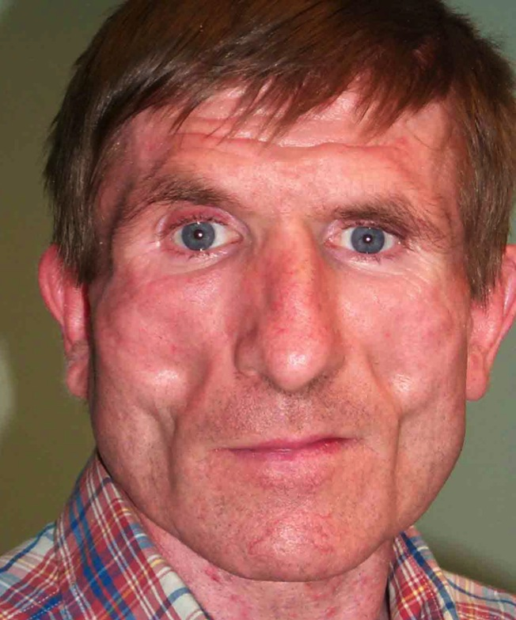
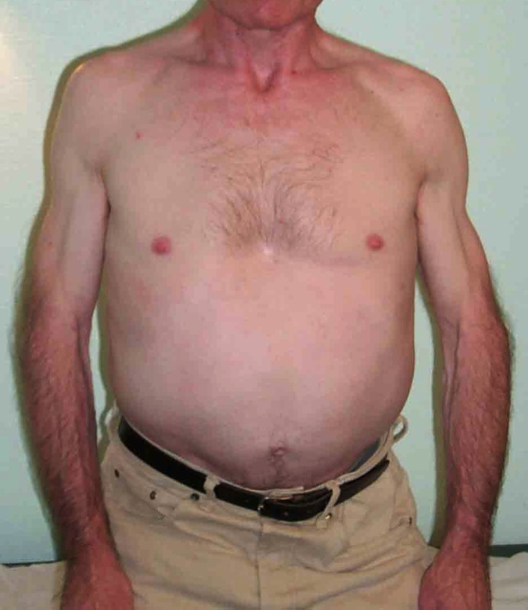
Lipodystrophie : forme mixte
Lipoatrophie du visage
Augmentation du tour de taille
Crédit photo Dr F. Souala

Slide 40
Prévention (4)
Vaccination : classique, mais certains schéma renforcés
  VHB : 4x double dose (M0, M1, M2, M6)
  DTP : tous les 10 ans
  Pneumocoque : Prevenar J0 + Pneumo 23 à M2
  Grippe saisonnière
  Autres vaccins : idem population générale
    Sauf vaccins vivant chez les immunodéprimés < 200 CD4
Traitement ARV : Observance = prévention de l’échec (phénomène dynamique), prévention des interactions médicamenteuses.

Slide 41
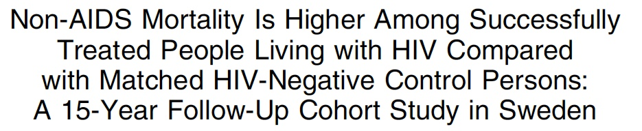
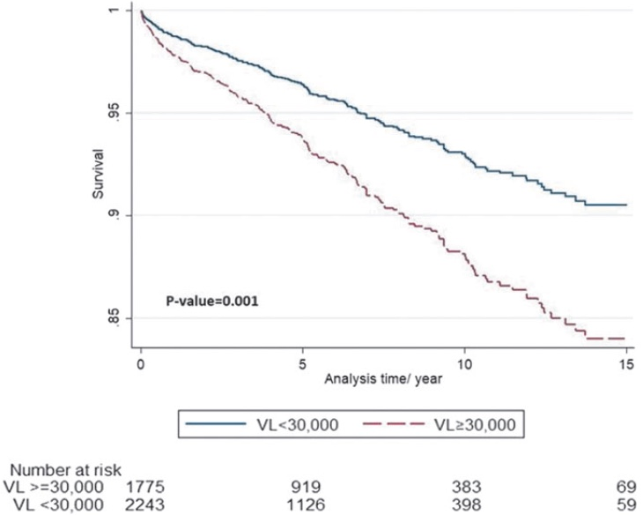
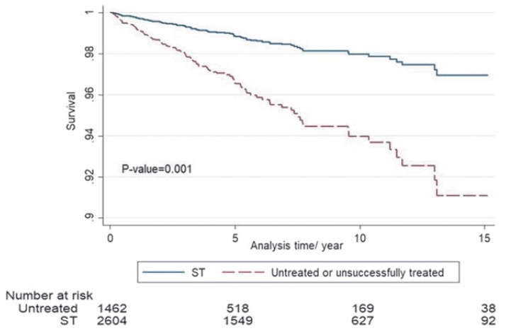
La non-maitrise de l’infection est une des premières causes d’altération de la santé
Charge virale au diagnostic
Succès thérapeutique
Z de Coninck AIDS Patient Care and STDs 2018

Slide 42
En conclusion
L’infection par le VIH est devenue une maladie chronique
  Pour qu’elle le reste : dépister précocement et traiter tôt !
La maladie VIH entraine un état d’inflammation chronique responsable d’une aggravation des phénomènes de vieillissement
Les personnes infectées par le VIH ont intrinsèquement plus de comorbidités
Les programmes de prévention doivent être intensifiés et adaptés
Lutter contre le tabagisme est probablement un des actes les plus efficaces
Ne pas oublier que l’infection par le VIH entraine une souffrance sociale et un isolement, qui peuvent générer des troubles cognitifs : lutter contre les discriminations !

Slide 43
Remerciement
Dr Pascale Leclercq, Grenoble
Pr Jacqueline Capeau, INSERM, Paris Sorbonne
Equipe Clinical care Options

